Slide 1


Cô trò mình vừa nghe bài hát có tên là gì?
Bài hát nói về ngày gì?
Khi Tết Trung Thu đến, chúng mình thường làm gì nhỉ?

Slide 2
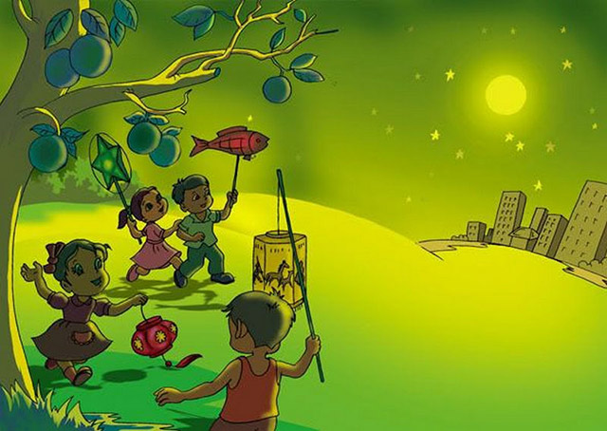
Rước Đèn Tháng Tám
Hôm nay là Tết trung thu Lòng vui như hội em đi rước đèn Đèn cá chép, đèn ông sao Muôn màu muôn vẻ lung linh phố phường Em cùng chúng bạn đi chơi Tay cầm đèn sáng, miệng thì hát vang Múa ca cho hết đêm rằm Tươi vui chào đón chị Hằng xuống chơi

Slide 3
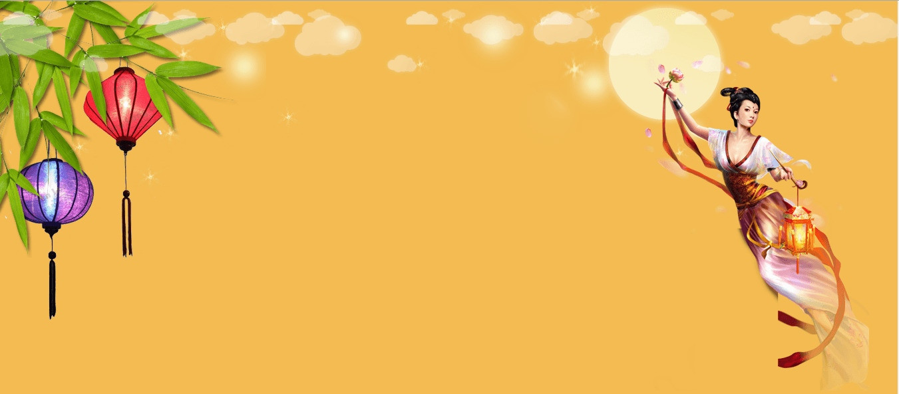
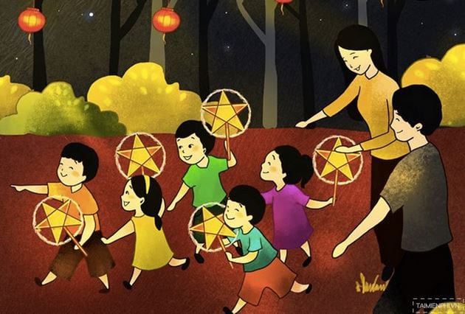
Cô vừa đọc cho chúng mình bài thơ có tên là gì?
Có những ai xuất hiện trong bài thơ?

Slide 4
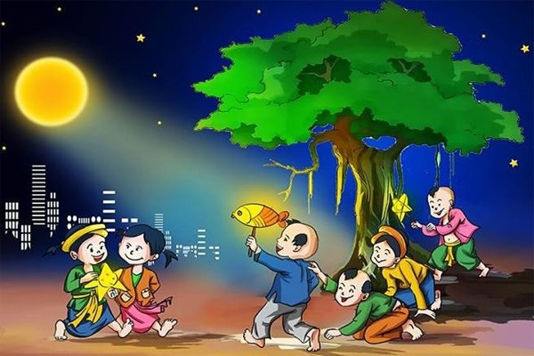
Hôm nay là Tết trung thu Lòng vui như hội em đi rước đèn

Slide 5
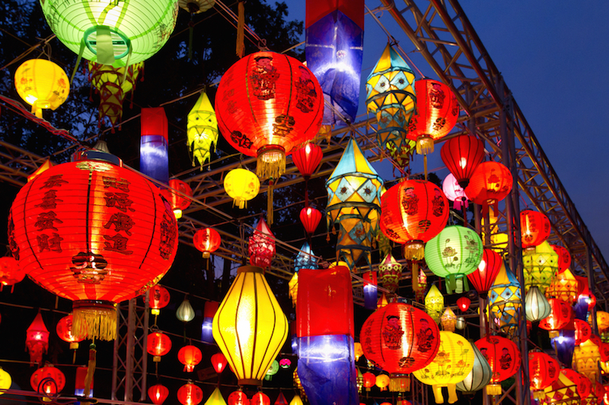
Đèn cá chép, đèn ông sao Muôn màu muôn vẻ lung linh phố phường

Slide 6

Em cùng chúng bạn đi chơi Tay cầm đèn sáng, miệng thì hát vang

Slide 7

Múa ca cho hết đêm rằm Tươi vui chào đón chị Hằng xuống chơi

Slide 8
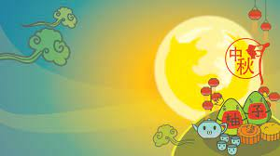
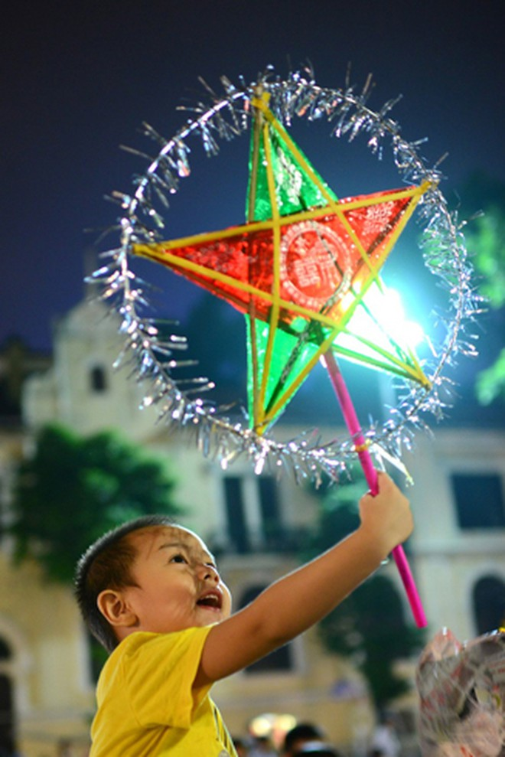
Bạn nhỏ trong bài thơ đã đi đâu?

Slide 9

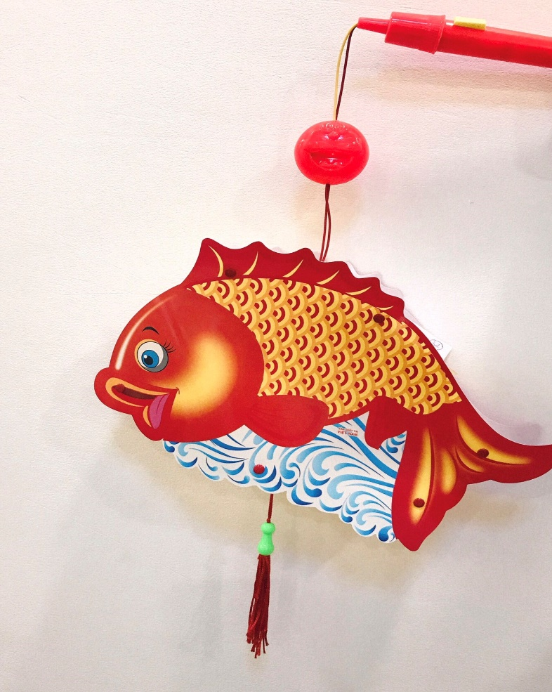
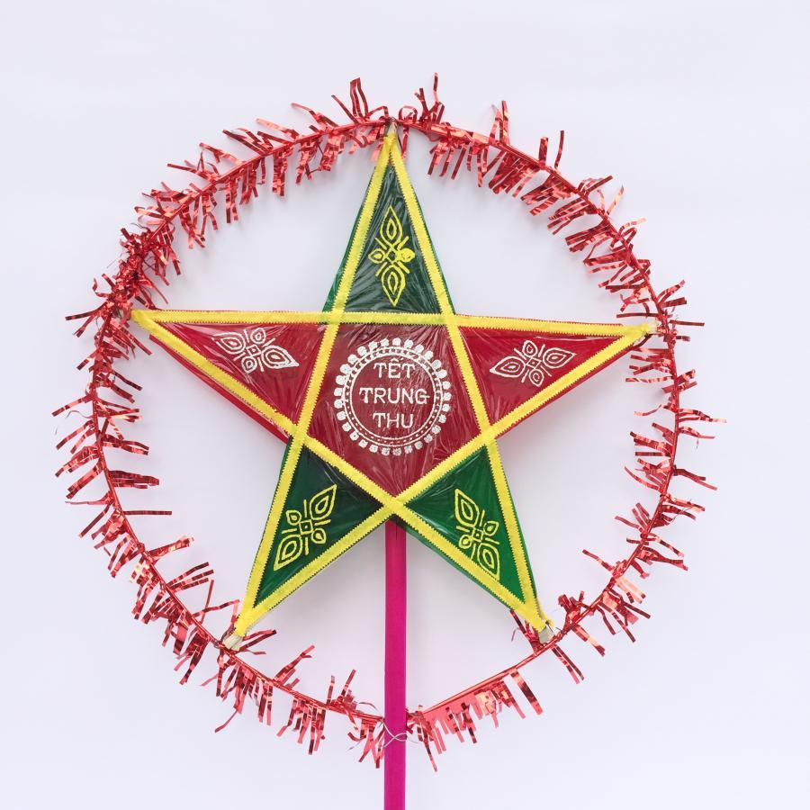
Có những loại đèn nào được nhắc đến trong bài thơ:
“Rước đèn tháng tám” nhỉ?
Đèn cá chép
Đèn ông sao

Slide 10
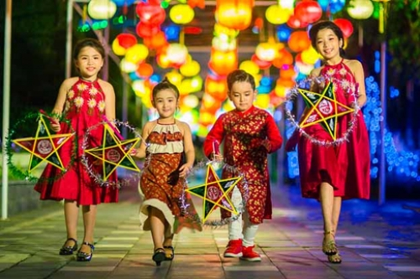
Bạn nhỏ đi rước đèn với ai?

Slide 11
Các bạn nhỏ đã làm gì trong đêm Rằm Trung Thu?

Slide 12
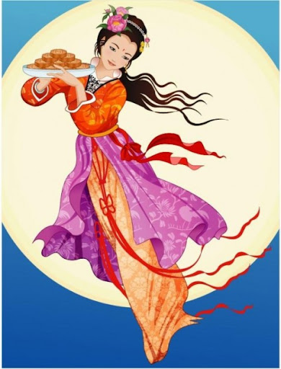
Ai đã xuống chơi với các bạn nhỏ?
Chị Hằng

Slide 13

Rước Đèn Tháng Tám
Hôm nay là Tết trung thu Lòng vui như hội em đi rước đèn Đèn cá chép, đèn ông sao Muôn màu muôn vẻ lung linh phố phường Em cùng chúng bạn đi chơi Tay cầm đèn sáng, miệng thì hát vang Múa ca cho hết đêm rằm Tươi vui chào đón chị Hằng xuống chơi

Slide 14
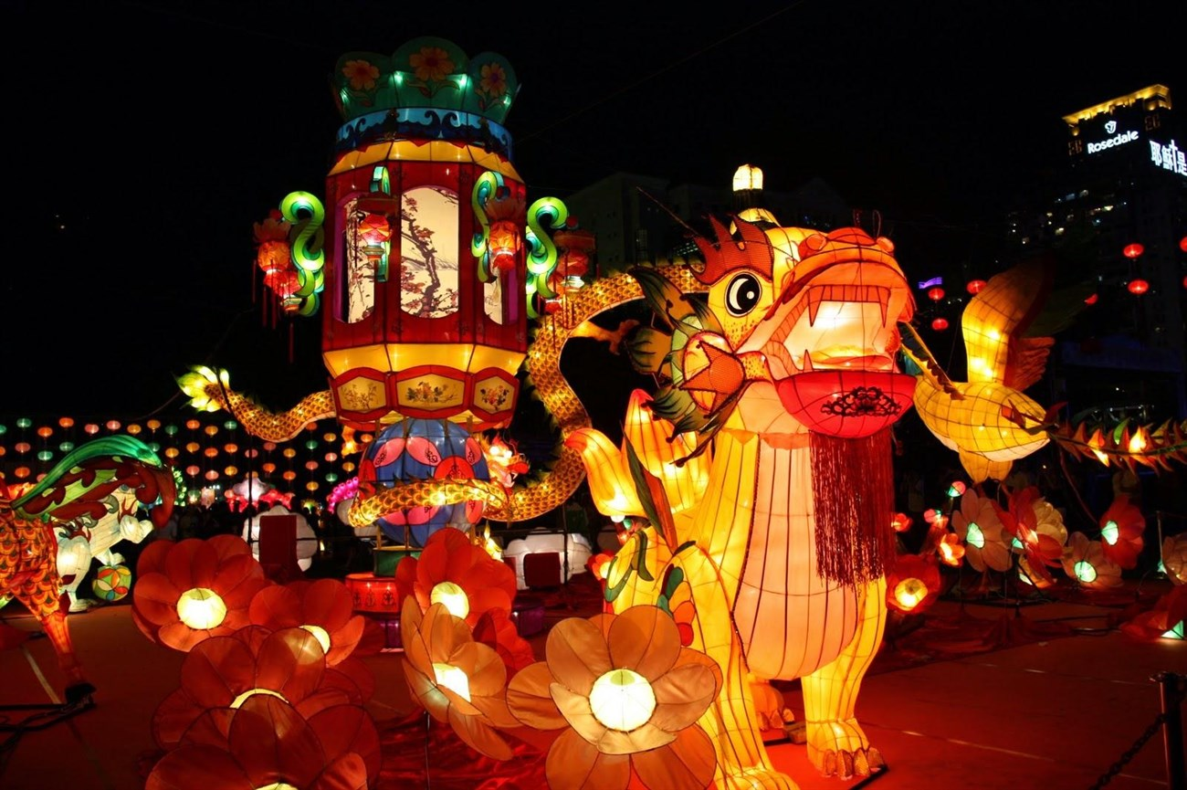
XIN CHÀO VÀ HẸN GẶP LẠI CÁC CON!

